Slide 1
【使徒行傳】第十八課 21:17 – 23:35
南區證道堂成人主日學
CCF提供參考資料

Slide 2
大綱
21:17 – 23:35 保羅在耶路撒冷被捕，為主作見證
21:17 – 21:36 保羅在耶路撒冷被捕
21:37 – 22:29 保羅在暴民前申辯
22:30 – 23:35 保羅在公會前申辯

Slide 3
A. 21:17 – 21:36 保羅在耶路撒冷被捕
保羅到了耶路撒冷（21:17-21:26）
雅各和長老們接待他們
長老們叫保羅向信主的猶太人妥協
「兄台，你看猶太人中信主的有多少萬，並且都為律法熱心。
保羅為解除誤會，參與拿細耳人的潔淨儀式
信主的猶太人仍看重律法，反對保羅

Slide 4
A. 21:17 – 21:36 保羅在耶路撒冷被捕
保羅被捕（21:27-21:36）
亞西亞的猶太人，聳動眾人拿保羅
合城百姓殺保羅，千夫長官來制止
保羅被兵丁捆鎖，卻免遭族人殺害
不信主的猶太人看到福音擴展，惱羞成怒
控訴保羅帶外邦人進聖殿

Slide 5
A. 21:17 – 21:36 保羅在耶路撒冷被捕
教會 – 耶路撒冷教會顯出它的軟弱
沒有出面保護保羅
對仍然企圖靠著行律法的猶太信徒妥協，沒有幫助他們改變認知，反而讓保羅讓步（不負責任）
暴民 – 很容易被煽動（类似在以弗所的暴民）
“除掉他” – 與對主耶穌的仇恨相似
保羅 – 願意順從長老的提議，為了得著弟兄

Slide 6
A. 21:17 – 21:36 保羅在耶路撒冷被捕
属灵原则：
教会必须以平和坚定的态度划出真理的界限
模糊界限或者妥协只能带来暂时的和平，最终会带来瘫痪。

Slide 7
B. 21:37 – 22:29 保羅在暴民前申辯
千夫長帶保羅進營樓，准許保羅申辯（21:37-21:40）
保羅向猶太人講述自己信主的經過（22:1-22:21）
眾人極其憤怒，要除去保羅（22:22 - 22:23）
千夫長得知保羅是羅馬人，不敢行刑（22:24 - 22:29)

Slide 8
B. 21:37 – 22:29 保羅在暴民前申辯
保羅向猶太人講述自己信主的經過（22:1-22:21）
我曾經是...
我經歷了...
我現在作...
我們每個信徒都要常常回想1）我們以前是誰，2）神給了我怎樣的恩典，3）我現在在做什麼榮耀祂。這三點是藉著神靈不斷更新的，我們也要知道如何分享這三點

Slide 9
B. 21:37 – 22:29 保羅在暴民前申辯
猶太人的驕傲
耶路撒冷的猶太信徒
亞西亞的猶太人
過去的保羅
耶路撒冷教會
認為自己是神的選民 -- 天之驕子
自認為律法都守的很好 -- 蒙神喜悅
自認為有學識，品格高尚的人【俯仰不愧天地】-- 社會棟樑

Slide 10
B. 21:37 – 22:29 保羅在暴民前申辯
保羅的見證的重點
不是神如何向他顯現的奇特
不是他如何集學識，口才，膽識一身
而是主耶穌是改變生命的主（在保羅身上/在外邦人身上/在你我身上
福音的核心是主能改變人的生命，復活的大能在人的軟弱中彰顯。歌羅西2:12你们既受洗与他一同埋葬，也就在此与他一同复活，都因信那叫他从死里复活神的功用。

Slide 11
B. 21:37 – 22:29 保羅在暴民前申辯
属灵原则：
我们要预备好随时随地为主作见证。
机会可能在我们最意想不到的时候到来

Slide 12
C. 22:30 – 23:35 保羅在公會前申辯
保羅在公會前答辯（23:1– 23:6）
千夫長 – 希望得知猶太人憤恨保羅的原因
祭司長和公會的人 – 對保羅很無禮
法利賽人 -- 因為相信死人復活，比較同情保羅
大家發起爭論 （23:7 – 23:10）-
沒有人對保羅要傳的福音有興趣
主親自安慰指示保羅（23:11）

Slide 13
C. 22:30 – 23:35 保羅在公會前申辯
主親自安慰指示保羅（23:11）
保羅需要主的安慰 – 虽然他的一切尝试都没有让犹太人回转，主了解
保羅需要主的引领 -- 下一步真的会去哪裡？路上會不會有危險？能不能继续传福音？
【當夜，主站在保羅旁邊，說：「放心吧！你怎樣在耶路撒冷為我作見證，也必怎樣在羅馬為我作見證。」】

Slide 14
C. 22:30 – 23:35 保羅在公會前申辯
猶太人設計殺害保羅，少年得知通風報信（23:12– 23:22）
四十人發誓殺保羅
官長押送保羅離開，恩主出手護他周全（23:23—23:35）
千夫長革老丟呂西亞被上帝使用保護保羅

Slide 15
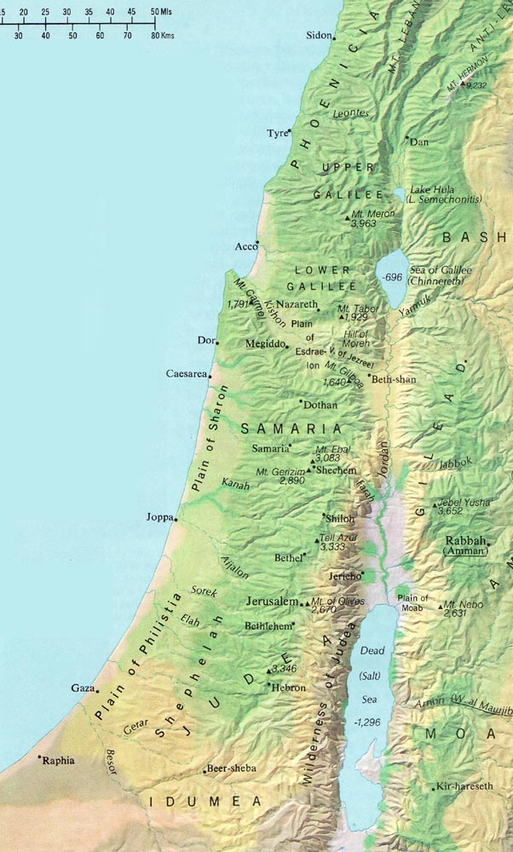
於是，兵丁照所吩咐他們的，將保羅夜裡帶到安提帕底。
第二天，讓馬兵護送，他們就回營樓去。
馬兵來到該撒利亞，把文書呈給巡撫，便叫保羅站在他面前。
巡撫看了文書，問保羅是哪省的人，既曉得他是基利家人，就說：「等告你的人來到，我要細聽你的事。」便吩咐人把他看守在希律的衙門裡。(徒23:31-35)
該撒利亞
安提帕底
耶路撒冷
Biblepoint
希律的王宮

Slide 16
C. 22:30 – 23:35 保羅在公會前申辯
犹太人的狂热与罗马军官的冷静形成对比
我们要注意不被狂热的情绪所控制：
狂热的情绪只能使所护卫的事受到谴责
新约中为福音辩护的人往往是平静，安宁，自信
通常是谎言才需要人狂热地去护卫（他们可能不知道自己在护卫一个谎言）

Slide 17
C. 22:30 – 23:35 保羅在公會前申辯
屬靈原則：
真理不需要暴力維護；品格在患難中更突顯
一旦我们为了达到目的而不择手段的时候，我们已经失去了维护真理的权利。

Slide 18
耶路撒冷的暴亂
保羅做了3次努力：
陪同四人去聖殿行潔淨之禮
用希伯來話向猶太人見證 --- 不聽，要殺他
在公會前答辯 – 被大祭司掌嘴，最后混乱

Slide 19
耶路撒冷的暴亂
猶太人做了6次攻擊：
攻擊保羅不守律法（耶路撒冷信徒）
詆毀保羅帶外邦人進聖殿（亞西亞的猶太人）
合城百姓拉他出殿要殺他
保羅分享自己信主過程後，百姓更要除掉他
千夫長讓保羅在公會前辯解，保羅差點被扯碎
猶太人的激進份子密謀殺他

Slide 20
結語
保羅回耶路撒冷之前，聖靈已經提醒他會有「捆鎖與患難」，保羅說「死在耶路撒冷也願意」
保羅做到他所說的，堅定的跟從聖靈的帶領

Slide 21
禱告

